Slide 1
Projeto integrador || - A
Aluno: Salomão Francisco da Silva

Slide 2
Sistema para construtora
O sistema deverá ter controle de estoque e, controle financeiro porque a construtora está tendo dificuldades em controlar o estoque, e os cartões corporativos.

Slide 3
Reunião - Técnica usada para levantamento
Foi realizada uma reunião com os stakeholders para a coleta de requisitos funcionais do sistema.
Esta é uma das melhores técnicas para a elicitação de requisitos porque, reúne todos os interessados no sistema.

Slide 4
Requisitos funcionais
[RF001] - O sistema deve ter cadastro de insumos básicos.
[RF002] - O sistema deve permitir dar saída de insumos do estoque.
[RF003] - O sistema deve emitir relatório do que entrou e saiu de insumos.

Slide 5
Requisitos funcionais
[RF004] - O sistema deve permitir o lançamento de entradas e saídas dos cartões corporativos.
[RF005] - O sistema deve permitir a emissão de relatórios de entradas e saídas e saldo no mês.
[RF006] - O sistema deve permitir o acompanhamento dos gastos pelo colaborador.

Slide 6
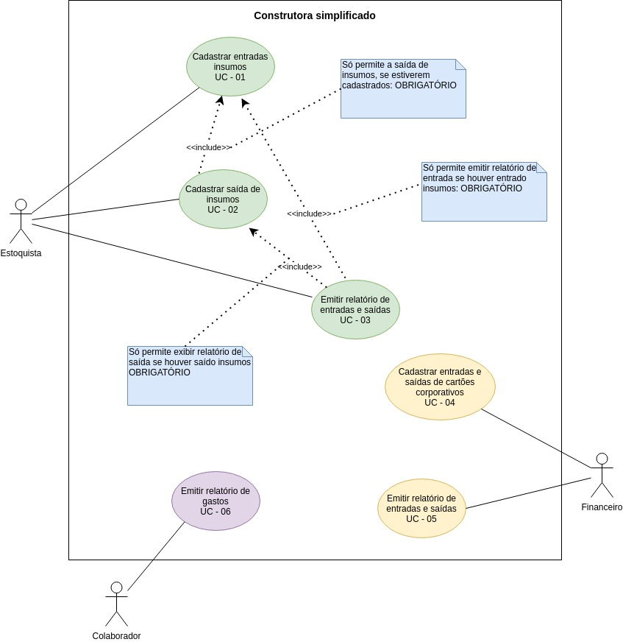
Diagrama UML de casos de uso

Slide 7
Especificações de casos de uso
Apenas o caso de uso não é suficiente, é necessário especificar cada relacionamento.

Slide 8
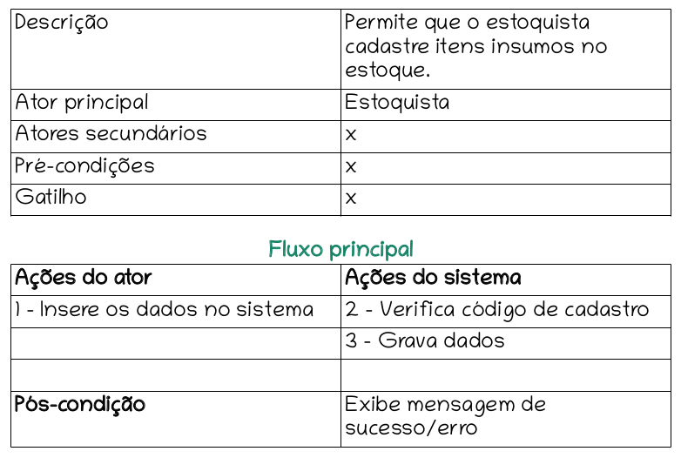
Exemplo de especificação de caso de uso

Slide 9
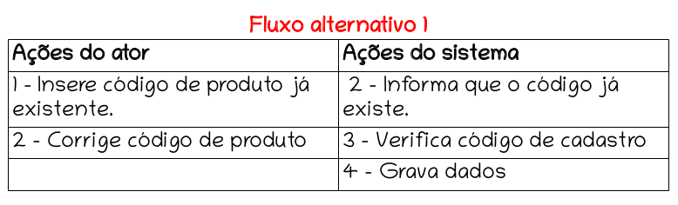
Exemplo de especificação de caso de uso

